Slide 1







www.
asdmr-ecuador
com
Adventistas del Séptimo Día
Movimiento de Reforma, Ecuador
@ASDMR_ECUADOR
Escuela
Sabática

Slide 2



Dones Espirituales
La lección de los niños para hoy es:
Recordatorio para los padres
Envíen a sus niños la tarea y sus ofrendas
Sábado, 17 de agosto de 2019
Escuela
Sabática

Slide 3



Ser un maestro
Lección
7
Sábado, 17 de agosto de 2019
Escuela
Sabática

Slide 4



Verso bíblico de memoria
“Los maestros han de velar sobre sus alumnos como el pastor vela sobre el rebaño confiado a su cuidado. Deben cuidar las almas, como quienes han de dar cuenta.”
Consejos para los Maestros, Padres y Alumnos, pág. 64.
“Procura con diligencia presentarte a Dios aprobado, como obrero que no tiene de qué avergonzarse, que usa bien la palabra de verdad”
2 Timoteo 2:15
Idea central
Intro
Sábado, 17 de agosto de 2019
Escuela
Sabática

Slide 5
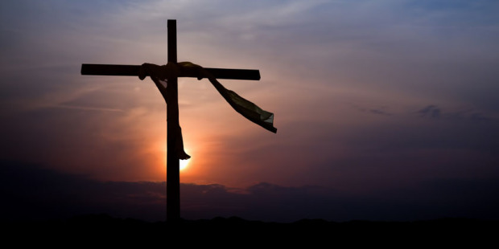

El maestro debe señalar a Cristo con su ejemplo
Teniendo un carácter equilibrado y simétrico
Siendo refinado en sus modales y aseado en sus vestimenta
Teniendo cortesía cristiana que gane la confianza y el respeto
¿Hacia quién debe dirigir el maestro a sus alumnos?
Domingo
Cualidades de un maestro
With 3-D Rotation Effect
Escuela
Sabática

Slide 6

Temer a Jehová nuestro Dios
Teniendo mucho tiempo con Dios en oración
Andar en sus caminos
Amarle y servirle de todo corazón
Ocupando la posición de maestro sabia y adecuadamente
¿Qué experiencia espiritual es necesaria?
Domingo
Cualidades de un maestro
With 3-D Rotation Effect
Escuela
Sabática

Slide 7
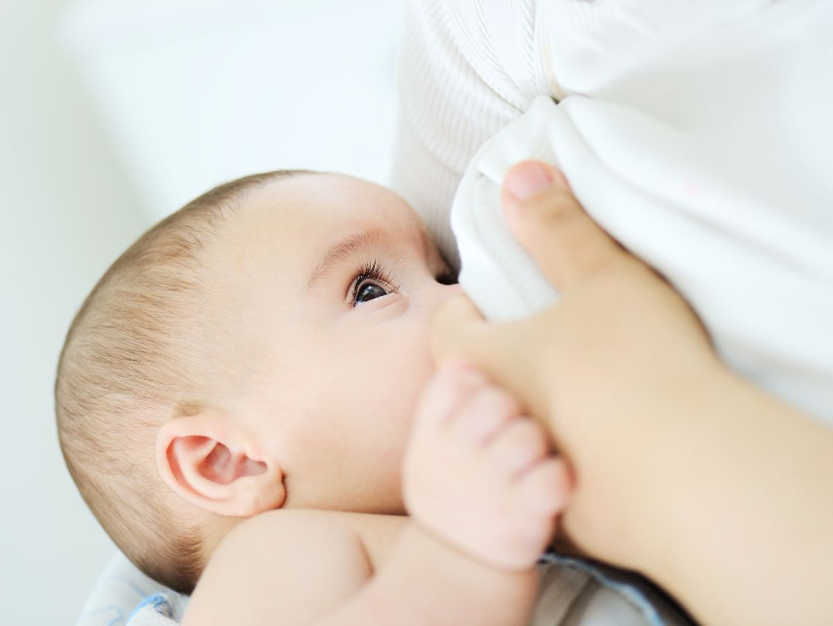
¿Cuál debe ser la actitud de un maestro hacia la Palabra?
Desear como niño recién nacido la leche espiritual NO adulterada
¿Con qué propósito?
Para crecer por medio de ella
Lunes
Siendo capacitados para enseñar
Escuela
Sabática

Slide 8
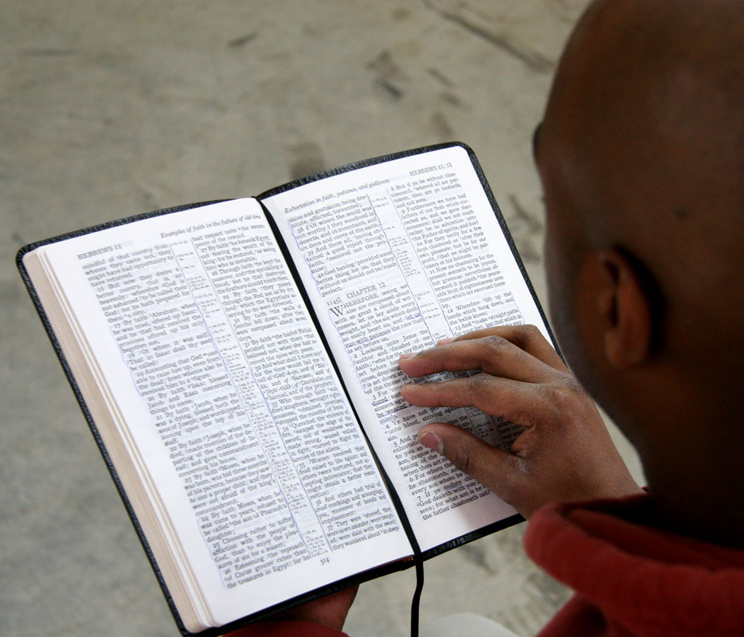
¿Qué deben buscar de Dios los dirigentes de la iglesia?
El alimento de la Palabra a tiempo
¿Qué deberían hacer con esto?
Pasar este alimento al pueblo aplicándolo a tiempo
Mostrar que ante Dios no cuenta la cantidad de luz recibida, sino el empleo que damos a la luz que tenemos
Lunes
Siendo capacitados para enseñar
Escuela
Sabática

Slide 9

¿Cuál fue el ejemplo de los de Berea al escudriñar las Escrituras?
Recibieron la Palabra con toda solicitud
Estudiaron cada día para verificar la enseñanza recibida
Debemos investigar por nuestra propia cuenta antes de rechazar o aceptar las enseñanzas ajenas, pesando las evidencias y llevándolas al Señor en oración
Lunes
Siendo capacitados para enseñar
Escuela
Sabática

Slide 10
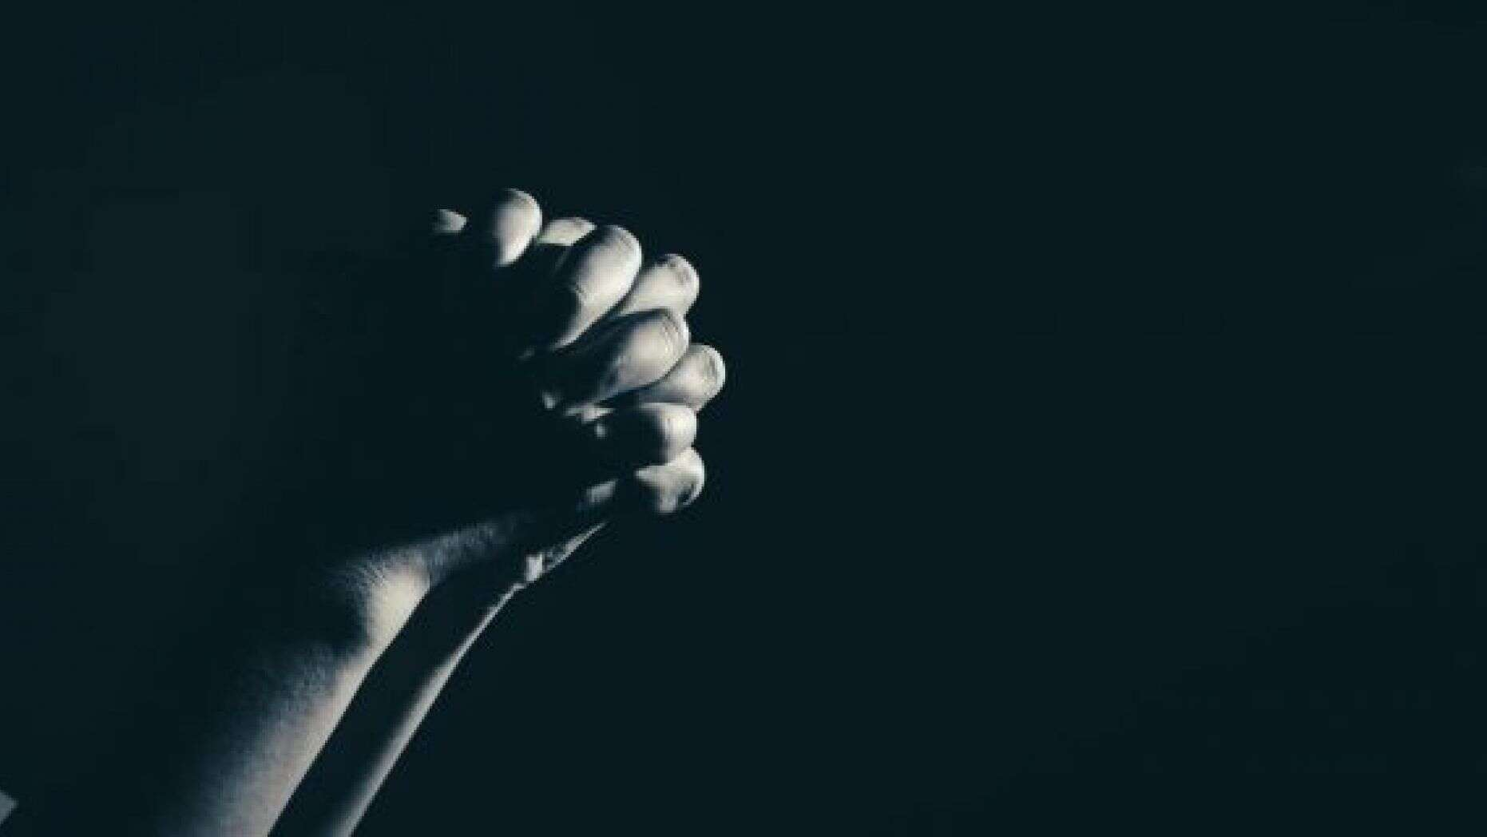
¿Qué debemos pedirle a Dios que nos conceda como preparación para compartir la verdad con otros?
Es un pecado ser negligente, en cuanto al estudio de la Palabra mientras intentan enseñarla
1
Ser llenos del conocimiento de su voluntad apartando un porción de cada día para estudiar las Escrituras
2
Sabiduría al acercarnos a Dios en oración ferviente
3
Entendimiento espiritual
Martes
Preparación mental para la enseñanza
Escuela
Sabática

Slide 11

¿Qué peligro enfrentan aquellos que no hacen una preparación apropiada y que son espiritualmente inestables?
Torcer las Escrituras para su propia perdición
Pensar que se requiere poco estudio de las ciencias o de la Palabra de Dios
Conocer tan poco la Biblia que les es difícil citar un texto bíblico de memoria
Hacerle decir a la Biblia cosas que no dice
El Espíritu de Dios nunca sanciona la ignorancia
Martes
Preparación mental para la enseñanza
Escuela
Sabática

Slide 12

Para los momentos de gran contienda
Para ser obreros juntamente con Dios
Para encontrarse con un oponente en un debate
¿Para qué deben estar preparados los que enseñan el evangelio?
Miércoles
Enfrentándose a la oposición
Escuela
Sabática

Slide 13
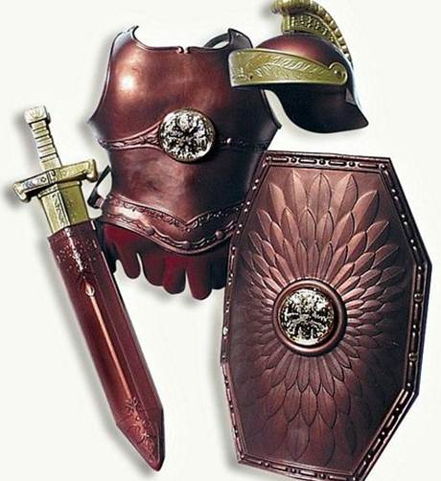
¿Qué lección espiritual podemos aprender de la negativa de David a usar la armadura de Saúl para encontrarse con Goliat?
No puedo andar con esto, porque nunca lo practiqué
Los jóvenes deben investigar las Escrituras por sí mismos
Debemos tener nuestros propios medios y aprender a pelear con ellos
No deben confiar en que alguien piense por ellos
Miércoles
Enfrentándose a la oposición
Escuela
Sabática

Slide 14
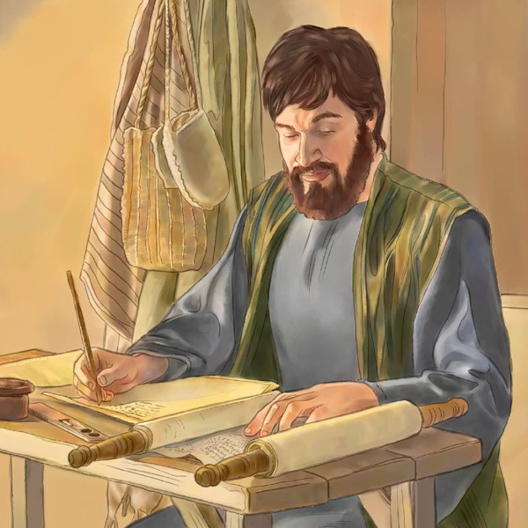
¿Qué ejemplo inspirador dejó Esdras el escriba?
Preparó su corazón para inquirir la ley de Jehová y enseñarla al pueblo
No debemos repetir las ideas de otro como si fuésemos un loro; debemos tener nuestra propias convicciones
Debemos organizarnos para tener tiempo temprano en la mañana para investigar detalladamente las Escrituras
El no estar familiarizado con la verdad presente es ser holgazán, perezoso, negligente y disipador
Jueves
Hazlos tuyos
Escuela
Sabática

Slide 15

1
2
3
4
5
Un verdadero maestro de la Biblia siempre dirigirá la mirada de sus alumnos hacia Cristo, siendo ejemplo de refinamiento, aseo, cortesía, conocimiento y sobre todo de una dedicada vida de oración
Para llegar a enseñar de forma correcta la Biblia debemos primero acudir a Dios a fin de recibir el alimento espiritual para nuestra alma investigando por nosotros mismos
En la Biblia hay cosas difíciles de entender y si no nos esforzamos por estudiarla con diligencia la torceremos para nuestra propia perdición, haciéndole decir cosas que no están escritas
En nuestra experiencia cristiana encontraremos oponentes con quienes deberemos debatir, y si no investigamos por nosotros mismos, no estaremos preparados para hacerles frente
Debemos organizarnos y disciplinarnos, levantándonos temprano para estudiar con diligencia la Biblia; pues no estar familiarizado con las Escrituras es holgazanería y negligencia
Resumen
Afirmo lo que aprendí
Escuela
Sabática

Slide 16

Creo que es un pecado ser negligente en el estudio de la Palabra mientras intento enseñar a otros.
Decido dedicar tiempo para una investigación detallada de las Escrituras y estar así bien familiarizado con las verdades Bíblicas!
Decisión
Aplico a mi vida lo que aprendí
Escuela
Sabática

